Slide 1

Python
Занятие № 1

Slide 2
Правила
Соблюдаем дисциплину на занятии -не выкрикиваем с места -поднимаем руку
Бережно относимся к компьютерам

Slide 3
Знакомство с Python

Slide 4
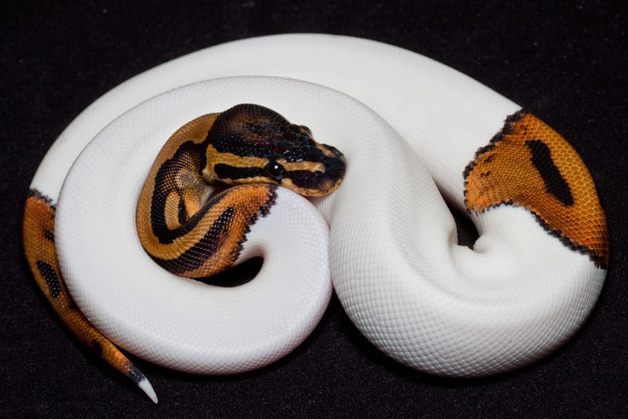

Slide 5
Крупные и популярные проекты
YouTube (большая часть кодовой базы полностью на Python)
Первая версия поискового паука Google была написана на Python, а позже, из-за чрезвычайно высокой нагрузки и требований к скорости, была переписана на C++.
Reddit
Instagram (500M юзеров на Python)
EVE Online MMOPG
Сервисы Mozilla
Популярный сервис идей Pinterest
Сервис комментариев Disqus (использую в этом блоге, сервис реализован на Django)
Внутренние сервисы Facebook (см. постер в моей заметке о PyCon)
Система контроля версий Mercurial (до некоторых пор разработчики Python использовали её в своей работе)
Сервисы Wargaming

Slide 6
Ввод/вывод данных
Чтобы получить справку по какой-либо функции, можно воспользоваться функцией help(), например, так:
>>> help(print)
Вывод на экран:
>>> print() # Функция выводит, значения в скобках
>>> print(15) #выведет число 15
>>> print(“Hello”) #выведет строку Hello
>>> print(“7896”) #выведет ?
Ввод с клавиатуры:
>>> a=input() # Функция сохраняет значения введенные с клавиатуры в переменную a
Комментарии – текст, который интерпретатор игнорирует. Комментариями в Питоне является символ # и весь текст после этого символа до конца строки.

Slide 7
Базовые типы
int - используется для целых чисел
float – используется для дробных чисел. Целая и дробная части отделяются точкой
>>> num = 13
>>> print(type(num)) #Выдаст тип переменной
<class 'int'>
Функция type() из этого примера возвращает тип переменной
Python поддерживает конвертацию типов.
>>> num = 150.2
>>> print(type(num))
<class 'float'>
>>> num = int(num)
>>> print(num, type(num))
>>> num = float(num)
>>> print(num, type(num))
150 <class 'int'>
150.0 <class 'float'>
Обратите внимание, что в процессе конвертации переменной num мы потеряли дробную часть вещественного числа.

Slide 8
Базовые типы
Строка – это неизменяемая последовательность юникодных символов.
>>> example_string = "Курс про Python"
>>> print(example_string)
Курс про Python
>>> print(type(example_string))
<class 'str'>
Как объединить несколько строк в одну?
>>> example_string +‘для школы 1538‘
‘Курс про Python для школы 1583’
Важно помнить, что строки --- неизменяемый тип.

Slide 9
Математические операции
>>> print(5 + 10)
>>> print(3 * 7, (17 - 2) * 8)
>>> print(2 ** 16) # две звёздочки означают возведение в степень
>>> print(37 / 3) # один слэш — это деление с ответом дробью
>>> print(37 // 3) # два слэша считают частное от деления нацело # это как операция div в других языках
>>> print(37 % 3) # процент считает остаток от деления нацело # это как операция mod в других языках

Slide 10
Конструкции управления потоком: ветвление
Для проверки условий и выполнения соотвествующих действий используется конструкции. Обратите внимание на синтаксис!!!
if-else со следующим синтаксисом:
>>> company = "google.com"
>>> if "my" in company:
>>> print("Условие выполнено!")
>>> else:
>>> print("Условие не выполнено!")
Условие не выполнено!
Оператор elif используется, когда нужно проверить несколько разных условий друг
за другом:
>>> company = "google.com"
>>> if "my" in company:
>>> print("Подстрока my найдена")
>>> elif "google" in company:
>>> print("Подстрока google найдена")
>>> else:
>>> print("Подстрока не найдена")

Slide 11
Конструкции управления потоком: ветвление
Внутри условных инструкций можно использовать любые инструкции языка Питон, в том числе и условную инструкцию. Получаем вложенное ветвление – после одной развилки в ходе исполнения программы появляется другая развилка. При этом вложенные блоки имеют больший размер отступа (например, 8 пробелов).
>>> x = 22
>>> y = -15
>>> if x > 0:
>>> if y > 0: # x > 0, y > 0
>>> print("Первая четверть")
>>> else: # x > 0, y < 0
>>> print("Четвертая четверть")
>>> else:
>>> print(“x < 0, y > 0”)
Четвертая четверть

Slide 12
Операторы сравнения
Как правило, в качестве проверяемого условия используется результат вычисления одного из следующих операторов сравнения:
Меньше — условие верно, если первый операнд меньше второго: <
Больше — условие верно, если первый операнд больше второго: >
Меньше или равно: <=
Больше или равно : >=
Равенство. Условие верно, если два операнда равны: ==
Неравенство. Условие верно, если два операнда неравны: !=
Операторы сравнения в Питоне можно объединять в цепочки (в отличии от большинства других языков программирования, где для этого нужно использовать логические связки), например, a == b == c или 1 <= x <= 10.

Slide 13
Логические операторы
В Питоне существуют стандартные логические операторы: логическое И, логическое ИЛИ, логическое отрицание.
Логическое И является бинарным оператором и имеет вид and.
Оператор and возвращает True тогда и только тогда, когда оба его операнда имеют значение True.
Логическое ИЛИ является бинарным оператоом и возвращает True тогда и только тогда, когда хотя бы один операнд равен True.
Оператор “логическое ИЛИ” имеет вид or.
Логическое НЕ (отрицание) является унарным (то есть с одним операндом) оператором и имеет вид not, за которым следует единственный операнд.
Логическое НЕ возвращает True, если операнд равен False и наоборот.
>>> a = 10
>>> b = 5
>>> if a % 10 == 0 or b % 10 == 0:
>>> print('YES')
>>> else:
>>> print('NO')
YES

